Slide 1

LUẬN VĂN TỐT NGHIỆP
TRƯỜNG ĐẠI HỌC BÁCH KHOA
KHOA ĐIỆN - ĐIỆN TỬ
BỘ MÔN KỸ THUẬT ĐIỀU KHIỂN & TỰ ĐỘNG HÓA
THIẾT KẾ HỆ THỐNG QUAN TRẮC MÔI TRƯỜNG NƯỚC NUÔI TÔM
TRÊN CƠ SỞ ĐIỆN TOÁN ĐÁM MÂY
GVHD: TS. TRƯƠNG ĐÌNH CHÂU
PGS. TS PHẠM NGỌC TUẤN
HVTH: TRƯƠNG HỒNG PHÚC
MSHV: 1770039
Tp.HCM, Ngày 3/7/2019

Slide 2

NỘI DUNG
GIỚI THIỆU ĐỀ TÀI
TÌNH HÌNH QUAN TRẮC MÔI TRƯỜNG NƯỚC HIỆN NAY
THIẾT KẾ CẤU HÌNH
THIẾT KẾ PHẦN CỨNG - PHẦN MỀM
TÍCH HỢP HỆ THỐNG
KẾT LUẬN

Slide 3
NỘI DUNG
GIỚI THIỆU ĐỀ TÀI
TÌNH HÌNH QUAN TRẮC MÔI TRƯỜNG NƯỚC HIỆN NAY
THIẾT KẾ CẤU HÌNH
THIẾT KẾ PHẦN CỨNG - PHẦN MỀM
TÍCH HỢP HỆ THỐNG
KẾT LUẬN

Slide 4
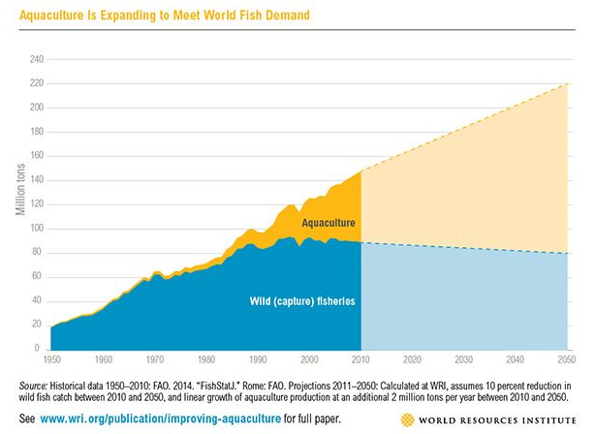
1. GIỚI THIỆU ĐỀ TÀI
1. Tình hình ngành nuôi tôm trên thế giới
Nhu cầu tiêu thụ thủy sản thế giới có tốc độ tăng trưởng ngày càng cao.
Dự báo, năm 2050, thế giới cần hơn 220 triệu tấn thủy sản trong khi tổng sản lượng đánh bắt thủy sản của thế giới có xu hướng giảm dần.
Vì vậy, nuôi trồng thủy sản có nhiệm vụ đảm bảo khoảng 63,5% lượng tiêu thụ thủy sản vào năm 2050

Slide 5
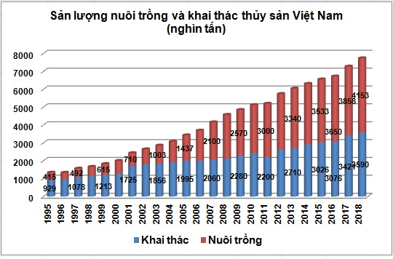
1. GIỚI THIỆU ĐỀ TÀI
2. Tình hình ngành nuôi tôm ở Việt Nam
Theo VASEP, năm 2018, diện tích nuôi tôm nước lợ đạt 745.000 ha, với sản lượng 800.000 tấn.
Giá trị xuất khẩu mặt hàng tôm của nước ta năm 2018 đạt 3,55 tỷ USD. 2019, dự kiến tăng trưởng và đạt trên 4,2 tỷ USD, chiếm 40% giá trị xuất khẩu thủy sản
Nguồn: VASEP

Slide 6
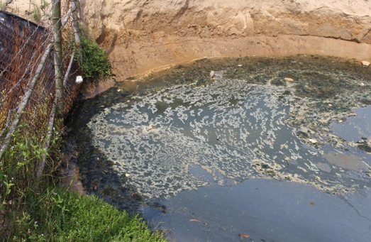
1. GIỚI THIỆU ĐỀ TÀI
3. Môi trường nước ô nhiễm
Môi trường nuôi tôm còn nhiều bất cập, thiếu giám sát, đo đạc và kiểm tra các thông số môi trường nước cấp, nước nuôi, nước thải dẫn đến ô nhiễm vùng nuôi và rủi ro dịch bệnh gây mất mùa, treo ao.
Nguồn: Moitruong.net.vn
Các hoạt động từ quá trình sản xuất tôm đang làm ô nhiễm môi trường, Như: Một số hệ thống phụ (xây dựng ao hồ, xử lý ao hồ, công trình thu nước, lưu chứa, nuôi dưỡng, thay nước, xả bùn cặn, thu hoạch, và bơm cạn ao là những nguồn gây ô nhiễm)

Slide 7
1. GIỚI THIỆU ĐỀ TÀI
4. Nhu cầu quan trắc môi trường nước
Nếu không có giải pháp tốt để quản lý chất thải trong ao nuôi tôm, thì hoạt động nuôi tôm sẽ gặp nhiều khó khăn trong thời gian sắp đến.
Giải pháp số hóa/tối ưu hóa sản xuất nông nghiệp là đo lường, giám sát và điều khiển (duy trì, điều chỉnh) các yếu tố đầu vào và các thông số của quá trình sản xuất đảm bảo luôn đạt yêu cầu nhằm đạt các giá trị đầu ra tốt nhất.
Các quy định và chính sách về kiểm soát ô nhiễm môi trường trong nuôi tôm (Luật Bảo vệ Môi trường số 55/2014 / QH13, Thông tư số 44/2010 / Bộ NN & PTNT và 45/2010 / Bộ NN&PTNT, về quản lý thâm canh cá tra và nuôi tôm.
Notes:
Một ví dụ, giữa tháng 2/2019, Sở TN&MT Quảng Ninh đã xử phạt Công ty CP Thực phẩm BIM do việc xả thải trực tiếp ra môi trường biển, gây ô nhiễm và ảnh hưởng nghiêm trọng đời sống của người dân nơi đây.[9]
Vụ Công ty Vedan xả chất thải ra sông Thị Vải gây thiệt hại nặng nề cho nuôi thủy sản vào năm 2008 (bồi thường 230 tỷ đồng, nộp phí bảo vệ môi trường hơn 127 tỷ đồng).
Vụ Công ty Formosa gây ô nhiễm môi trường 4 tỉnh miền Trung vào năm 2016, ảnh hưởng trực tiếp 41.000 người và gián tiếp 176.000 người phụ thuộc (bồi thường 500 triệu USD).
Đầu tháng 6/ 2017, ở vùng nuôi tôm hùm thuộc Phường Xuân Yên và Xã Xuân Phương, Thị xã Sông Cầu, Phú Yên đã có 502 hộ nuôi có 769.175 con tôm hùm bị chết, bao gồm tôm giống và tôm thương phẩm, tương đương 350-400 tấn, ước thiệt hại trên 700 tỷ đồng.

Slide 8
NỘI DUNG
GIỚI THIỆU ĐỀ TÀI
TÌNH HÌNH QUAN TRẮC MÔI TRƯỜNG NƯỚC HIỆN NAY
THIẾT KẾ CẤU HÌNH
THIẾT KẾ PHẦN CỨNG - PHẦN MỀM
TÍCH HỢP HỆ THỐNG
KẾT LUẬN

Slide 9
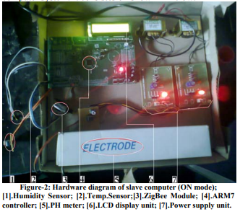
2. TÌNH HÌNH QUAN TRẮC
MÔI TRƯỜNG NƯỚC HIỆN NAY
1. Trên thế giới
Bài báo Computers and electronics in agriculture, mô tả một hệ thống thiết kế để dự báo chất lượng nước với các mạng thần kinh nhân tạo và kiểm soát chất lượng nước để giảm thiệt hại. Mô hình dự báo nồng độ oxy hòa tan trước 30 phút đã được đánh giá với các dữ liệu thực nghiệm.
Bài báo “Design a Monitoring System of Aquaculture” giới thiệu một hệ thống giám sát nuôi trồng thủy sản, đo các thông số (nhiệt độ, độ ẩm, pH) sử dụng ARM7. Hệ thống dùng mô đun truyền thông không dây ZigBee.
Nguồn: Moitruong.net.vn

Slide 10
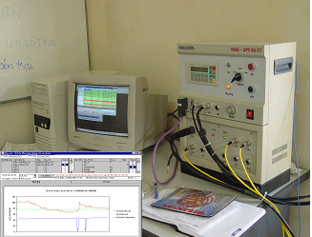
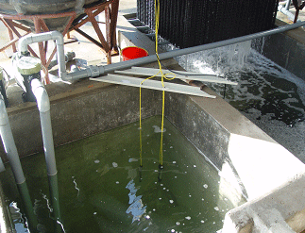
2. TÌNH HÌNH QUAN TRẮC
MÔI TRƯỜNG NƯỚC HIỆN NAY
2. Tại Việt Nam
VIELINA đã xây dựng một hệ thống quan trắc, quản lý môi trường nước hoàn chỉnh qua mạng internet.
Công ty CP Viện máy và dụng cụ công nghiệp (IMI) sử dụng 3 đầu đo pH, ORP, nhiệt độ sử dụng PIC18F (2014)
Trung tâm Nghiên cứu và thiết kế vi mạch (ICDREC), Khu Nông nghiệp công nghệ cao (AHTP) và Công ty Mimosa Tek triển khai thiết kế theo hướng đặt trực tiếp các cảm biến xuống hồ đo pH và nồng độ ô xy hòa tan (DO) (2015)
Nguồn: Moitruong.net.vn

Slide 11
2. TÌNH HÌNH QUAN TRẮC
MÔI TRƯỜNG NƯỚC HIỆN NAY
3. Những hạn chế hiện tại
Các cảm biến ngay tại vị trí cần đo ở ao nuôi sau đó truyền các kết quả đo về trung tâm xử lý. Chi phí đầu tư cao (đặc biệt là cảm biến)
Việc lắp đặt các cảm biến ngoài ao còn có nhược điểm là rất khó bảo quản, vệ sinh, hiệu chỉnh và bảo trì.
Chưa có hệ thống giám sát tất cả 8 tiêu chí chất lượng nước.
Nguồn: Moitruong.net.vn
Notes:
Hầu hết các hệ thống quan trắc môi trường hiện nay đều vận hành theo phương thức đặt tất cả cảm biến ngay tại vị trí cần đo ở ao nuôi sau đó truyền các kết quả đo về qua mạng có dây hay không dây. Phương pháp này là tốt cho việc giám sát môi trường nói chung, nhưng để áp dụng cho việc nuôi tôm thì không khả thi về mặt kinh tế do chi phí đầu tư (đặc biệt chi phí cảm biến) quá cao.
- Việc lắp đặt các cảm biến ngoài ao còn có nhược điểm là rất khó bảo quản, vệ sinh, hiệu chỉnh và bảo trì.
- Chưa có hệ thống giám sát tất cả 8 tiêu chí chất lượng nước.

Slide 12
2. TÌNH HÌNH QUAN TRẮC
MÔI TRƯỜNG NƯỚC HIỆN NAY
4. Sự cần thiết và phạm vi đề tài
Nhu cầu thủy sản lớn và tình hinh ô nhiễm ngày càng tăng, ứng dụng giúp giải quyết vấn đề này là hệ thống quan trắc môi trường nước nuôi tôm.
Quan trắc môi trường nước từ các ao, hồ nuôi tôm để kiểm soát các chỉ tiêu nước nằm trong giới hạn cho phép và có biện pháp xử lí kịp thời khi có sự thay đổi, do đó có thể tránh được bệnh tật cho các loài thủy sản, tăng lợi nhuận.

Slide 13
NỘI DUNG
GIỚI THIỆU ĐỀ TÀI
TÌNH HÌNH QUAN TRẮC MÔI TRƯỜNG NƯỚC HIỆN NAY
THIẾT KẾ CẤU HÌNH
THIẾT KẾ PHẦN CỨNG - PHẦN MỀM
TÍCH HỢP HỆ THỐNG
KẾT LUẬN

Slide 14
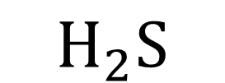
3. THIẾT KẾ CẤU HÌNH
1. Các thông số môi trường nước cần quan trắc
Nhiệt độ
Độ mặn
Độ ẩm
Nồng độ
$$H_{2}S$$
Nồng độ Oxy hòa tan
Độ kiềm
Độ pH
Độ trong

Slide 15
3. THIẾT KẾ CẤU HÌNH
2. Các thông số môi trường nước cần quan trắc
Bảng: Chất lượng nước cấp vào ao nuôi và nước ao nuôi tôm
TT | Thông số | Đơn vị | Giá trị cho phép
1 | Ôxy hoà tan (DO) | mg/l | ≥ 3,5
2 | pH |  | 7 ÷ 9, dao động trong ngày không quá 0,5
3 | Độ mặn | ‰ | 5 ÷ 35
4 | Độ kiềm | mg/l | 60 ÷ 180
5 | Độ trong | cm | 20 ÷ 50
6 | NH₃ | mg/l | < 0,3
7 | H₂S | mg/l | < 0,05
8 | Nhiệt độ | °C | 18 ÷ 33

Slide 16
3. THIẾT KẾ CẤU HÌNH
3. Nguyên lý của hệ thống quan trắc

Slide 17
NỘI DUNG
GIỚI THIỆU ĐỀ TÀI
TÌNH HÌNH QUAN TRẮC MÔI TRƯỜNG NƯỚC HIỆN NAY
THIẾT KẾ CẤU HÌNH
THIẾT KẾ PHẦN CỨNG - PHẦN MỀM
TÍCH HỢP HỆ THỐNG
KẾT LUẬN

Slide 18
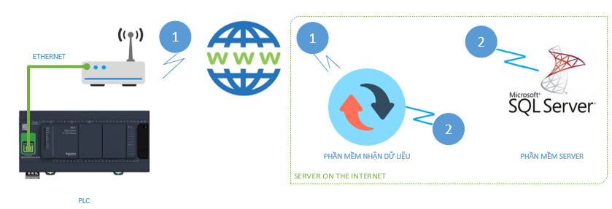
4. THIẾT KẾ PHẦN CỨNG + PHẦN MỀM
1. Lấy mẫu
Hình 4.13 Sơ đồ nguyên lý truyền tín hiệu từ PLC về cơ sở dữ liệu.

Slide 19
4. THIẾT KẾ PHẦN CỨNG + PHẦN MỀM
3. Truyền thông tín hiệu

Slide 20
NỘI DUNG
GIỚI THIỆU ĐỀ TÀI
TÌNH HÌNH QUAN TRẮC MÔI TRƯỜNG NƯỚC HIỆN NAY
THIẾT KẾ CẤU HÌNH
THIẾT KẾ PHẦN CỨNG - PHẦN MỀM
TÍCH HỢP HỆ THỐNG
KẾT LUẬN

Slide 21
5. TÍCH HỢP HỆ THỐNG
1. Các thông số môi trường nước cần quan trắc

Slide 22
NỘI DUNG
GIỚI THIỆU ĐỀ TÀI
TÌNH HÌNH QUAN TRẮC MÔI TRƯỜNG NƯỚC HIỆN NAY
THIẾT KẾ CẤU HÌNH
THIẾT KẾ PHẦN CỨNG - PHẦN MỀM
TÍCH HỢP HỆ THỐNG
KẾT LUẬN

Slide 23
6. KẾT LUẬN
1. Các thông số môi trường nước cần quan trắc

Slide 24

ĐIỀU KHIỂN VÀ GIÁM SÁT BỒN NƯỚC ĐÔI QUA WEBSERVER S7-1200
DEMO MÔ HÌNH
ĐIỀU KHIỂN – GIÁM SÁT BỒN NƯỚC
Phòng thí nghiệm điều khiển – tự động hóa
268 Lý Thường Kiệt, P14, Q10

Slide 25

ĐIỀU KHIỂN VÀ GIÁM SÁT BỒN NƯỚC ĐÔI QUA WEBSERVER S7-1200
TÀI LIỆU THAM KHẢO
[1] Phó GS. TS. Nguyễn Thị Phương Hà, TS. Huỳnh Thái Hoàng, Lý Thuyết Điều Khiển Tự Động
[2] SIEMENS-S7-1200 Programmable Controller System Manual
[3] www.siemens.com
[4] w3schools.com

